Slide 1
Автоматический анализ научного текста на соответствие структуре
Буталова Юлия
Смирнов Александр
Цыганков Тимофей
1 декабря 2025 года

Slide 2
СОДЕРЖАНИЕ
01
02
03
04
05
06
Актуальность темы
Теоретическая основа
Цель и задачи
Подбор статей и подготовка данных
Разработка системы промптов
Выбор моделей

Slide 3
АКТУАЛЬНОСТЬ
для чего нужна автоматизация анализа научных статей?
насколько хорошо ИИ делают это без подсказок?
можно ли повысить качество их анализа, если грамотно составить промпт?

Slide 4
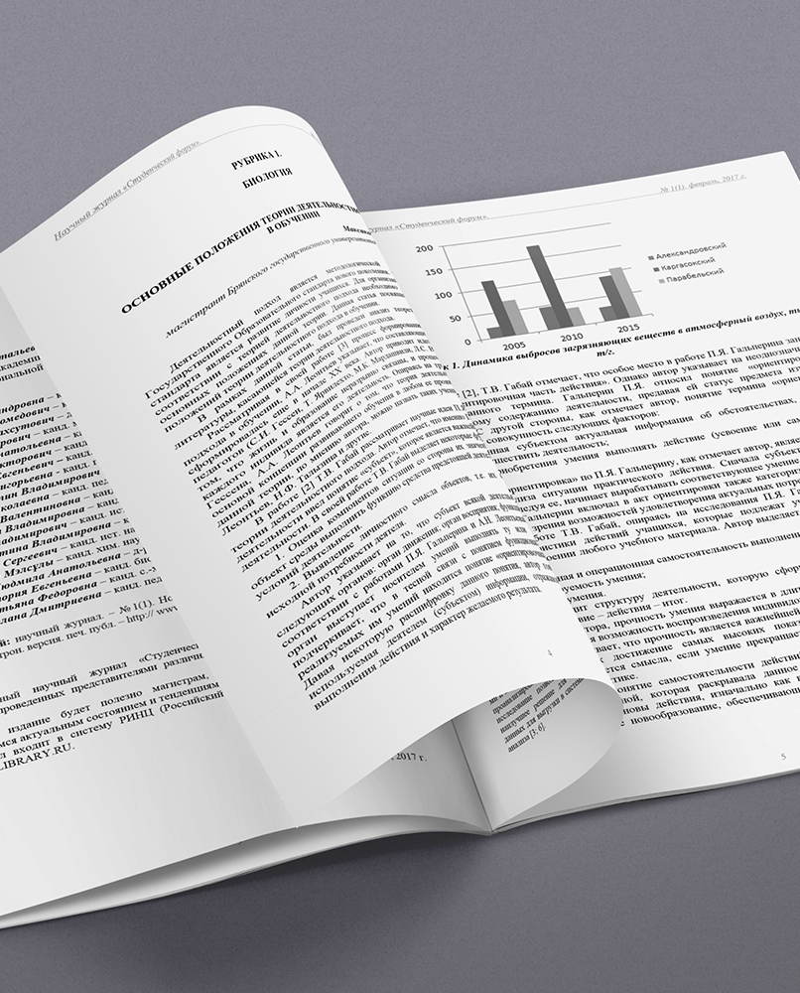
ТЕОРЕТИЧЕСКАЯ ОСНОВА
актуальность
цель исследования
задачи исследования
объект и предмет
методология
результаты
научная новизна
выводы

Slide 5
ЦЕЛЬ И ЗАДАЧИ
Цель: создать и протестировать промпты
Задачи:
• изучить требования к структуре
• разработать четыре уровня
• подобрать несколько моделей ИИ
• подготовить тексты
• провести анализ двух различных статей
• сравнить модели и промпты
• определить эффективность
• подготовить материалы

Slide 6
ПОДБОР СТАТЕЙ И ПОДГОТОВКА ДАННЫХ
Гуманитарная статья
Техническая статья
«Лидеры мнений в интернете и потребительское поведение молодёжи»
Рябов и Хуснутдинова.
«Использование машинного обучения для анализа данных в маркетинге»
Сафонов А.В.

Slide 7
ОЧИСТКА СТАТЕЙ
Убраны подзаголовки
введение
цель и задачи
методы
результаты
заключение

Slide 8
РАЗРАБОТКА СИСТЕМЫ ПРОМПТОВ
Промпт 1
Промпт 2
Проанализируй статью и определи её структуру
найти актуальность, цель, задачи
кратко сформулировать выводы
не придумывать лишнего
Промпт 3
Промпт 4
полный список критериев структуры
требование цитат из текста;
табличный формат
комментарии к каждому элементу
проверка логики
анализ соответствия цели и задач
поиск противоречий
сравнение выводов с заявленными задачами
соответствие ГОСТ

Slide 9
Gemini 2.5 Flash
DeepSeek-V3.2
Gigachat
ВЫБОР МОДЕЛЕЙ
ChatGPT 5.1

Slide 10
МЕТОДОЛОГИЯ ЭКСПЕРИМЕНТА
Полнота
структуры
Корректность формулировок
Соответствие содержанию
Логическая
связность
Отсутствие галлюцинаций
Академический стиль
Форматирование ответа

Slide 11
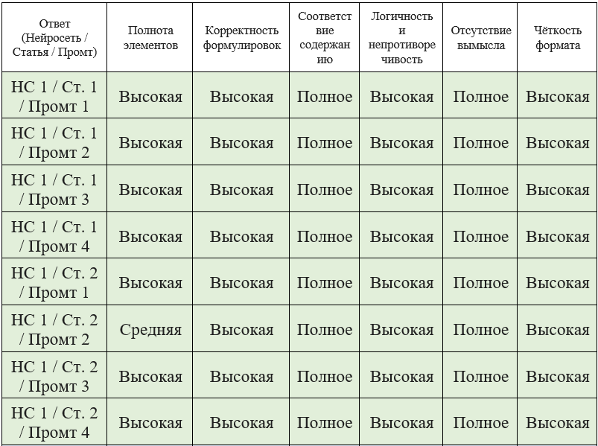
ОБЩИЕ РЕЗУЛЬТАТЫ

Slide 12
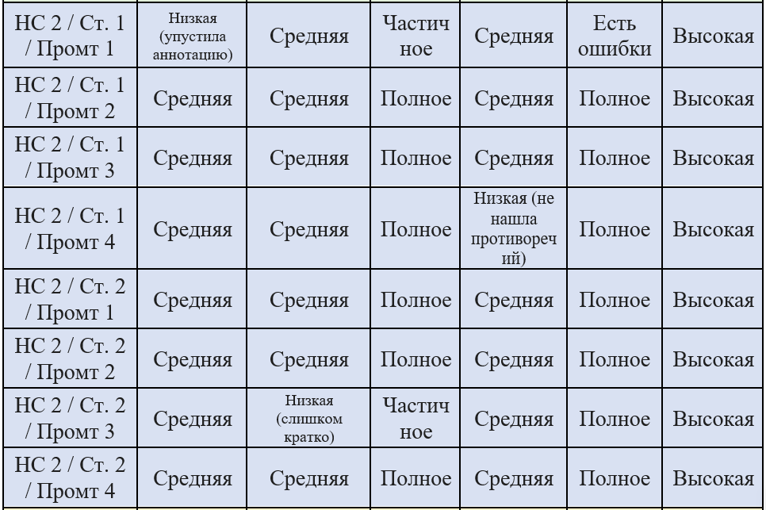
ОБЩИЕ РЕЗУЛЬТАТЫ

Slide 13
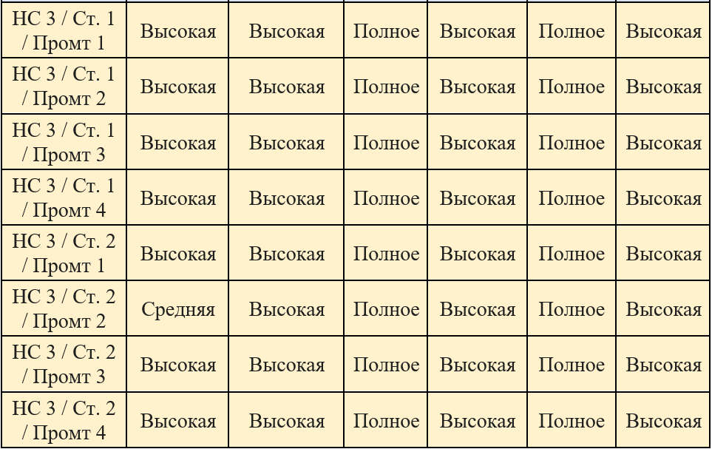
ОБЩИЕ РЕЗУЛЬТАТЫ

Slide 14
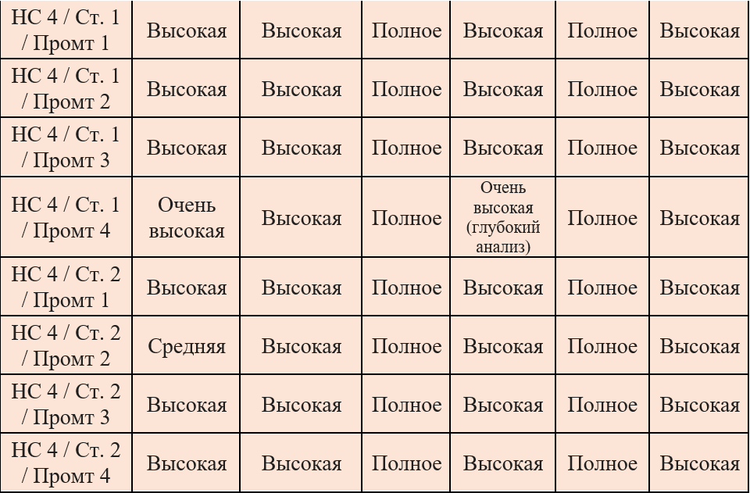
ОБЩИЕ РЕЗУЛЬТАТЫ

Slide 15
ВЫВОДЫ
1
качество анализа растёт строго пропорционально качеству промпта
2
модели не умеют “читать мысли автора”
3
гуманитарные тексты требуют формализованного промпта, иначе случаются ошибки
4
технические тексты анализируются надёжнее
5
ИИ можно использовать для первичной проверки

Slide 16
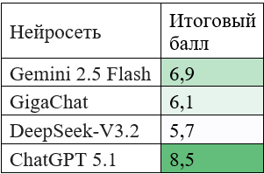
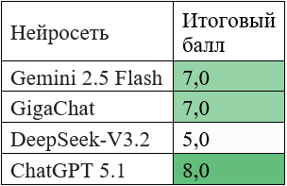
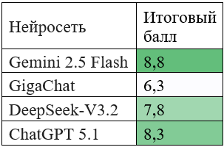
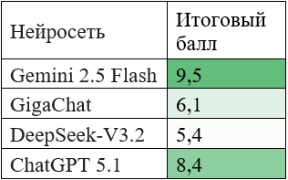
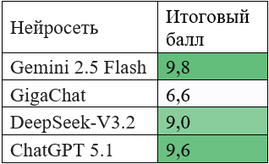
ИНТЕРАКТИВ
Таблица 1
Таблица 2
Таблица 3
Таблица 4
Таблица 5

Slide 17
ДОМАШНЕЕ ЗАДАНИЕ
Лабораторная работа №4
Выбор и подготовка статьи.
Рекомендация. Выбор моделей.
Эксперимент.
Анализ
Оптимизация.
Финальная проверка.

Slide 18
Автоматический анализ научного текста на соответствие структуре
Буталова Юлия
Смирнов Александр
Цыганков Тимофей
1 декабря 2025 года

